Slide 1
Документационное обеспечение образовательного процесса
начальник отдела методической работы и управления качеством образования
к.ф-м.н., доцент Дамбуева А.Б.

Slide 2
План
Основные принципы и алгоритм разработки компонентов основных профессиональных образовательных программ в соответствии с требованиями ФГОС. Разработка образовательных программ.
Проектирование ФОС для текущей, промежуточной и итоговой аттестации. Разработка паспорта компетенций.

Slide 3

Задачи университетов в новых условиях
разработка и утверждение новой редакции устава;
переоформление лицензии и свидетельства о государственной аккредитации;
актуализация (разработка) локальных нормативных актов по основным направлениям образовательной и научной деятельности (положения, правила, регламенты, инструкции и пр.);
обновление реализуемых образовательных программ (учебные планы, рабочие программы дисциплин, модулей, практик и др.);
разработка фондов оценочных средств по каждой реализуемой ОП (оценка сформированности заявленных компетенций на разных этапах обучения);
апробация сетевой формы реализации образовательных программ (создание кафедр на производстве, развитие академической мобильности);
развитие электронного обучения, дистанционных технологий.

Slide 4

Основные недостатки ФГОС-3
перечни общекультурных компетенций выпускников, заданные в разных ФГОС-3, не унифицированы;
перечни профессиональных компетенций в большинстве ФГОС-3 избыточны и плохо структурированы;
результаты обучения по отдельным элементам образовательной программы в разделе 6 слабо коррелируют с набором компетенций, заданных в разделе 5;
цикловая структура ООП.

Slide 5

Алгоритм разработки образовательной программы
1.Определение востребованности программы.
Обеспечение доступа к необходимым ресурсам

Slide 6

Алгоритм разработки образовательной программы
2. Определение основных параметров программы, универсальных и профессиональных компетенций выпускников
3. Проектирование первого варианта структуры программы

Slide 7
Алгоритм разработки образовательной программы
4. Определение объема (трудоемкости) основных компонентов программы, выраженного в зачетных единицах (кредитах)
5.Определение методов преподавания и организации самостоятельной работы обучающихся, образовательных технологий

Slide 8

Алгоритм разработки образовательной программы
6. Определение видов и форм контроля (аттестации) обучающихся
7. Составление рабочего учебного плана

Slide 9

Алгоритм разработки образовательной программы
8. Анализ составленного учебного плана на предмет обеспечения обучающимся возможности освоения требуемых компетенций в рамках проектируемой образовательной программы

Slide 10
Алгоритм разработки образовательной программы
9. Разработка рабочих программ модулей, определение необходимого количества часов контактной работы студента с преподавателем и количества часов самостоятельной работы студента (по каждому модулю), составление рабочих учебных планов по каждому году обучения

Slide 11
Алгоритм разработки образовательной программы
10. Реализация образовательной программы, определение сбалансированности элементов программы, мониторинг и внесение изменений

Slide 12
Образовательная программа:
общая характеристика;
учебный план;
календарный учебный график;
рабочие программы дисциплин (модулей) и программы практик;
оценочные средства для проведения аттестации;
методические материалы;
иные компоненты, включенные в состав ОП.

Slide 13
Рабочая программа дисциплины (модуля)
наименование дисциплины;
перечень планируемых результатов обучения, соотнесенных с планируемыми результатами освоения ОП;
место дисциплины в структуре ОП;
объем дисциплины в з.е. с указанием количества часов контактной работы (по видам) и СРС;
содержание дисциплины, структурированное по темам (разделам) с указанием кол-ва часов и видов учебных занятий;

Slide 14
Рабочая программа дисциплины (модуля)
перечень учебно-методического обеспечения для СРС;
фонд оценочных средств для промежуточной аттестации;
перечень основной и дополнительной учебной литературы;
перечень ресурсов сети «Интернет», необходимых для освоения Д;

Slide 15
Рабочая программа дисциплины (модуля)
методические указания для обучающихся по освоению Д;
перечень информационных технологий, используемых по дисциплине, включая перечень программного обеспечения и информационных справочных систем;
описание материально-технической базы, необходимой для осуществления образовательного процесса по дисциплине;
иные сведения и (или) материалы на усмотрение организации.

Slide 16
Программа практики
указание вида практики, способа и форм ее проведения;
перечень планируемых результатов обучения, соотнесенных с планируемыми результатами освоения ОП;
место практики в структуре образовательной программы;
объём практики в з.е. и ее продолжительность в неделях (часах);
содержание практики;
указание форм отчётности по практике;
фонд оценочных средств для проведения промежуточной аттестации;

Slide 17
Программа практики
перечень учебной литературы и Интернет-ресурсов, необходимых для проведения практики;
перечень информационных технологий, включая перечень ПО и информационных справочных систем (при необходимости);
описание материально-технической базы практики;
иные сведения и (или) материалы на усмотрение организации.

Slide 18
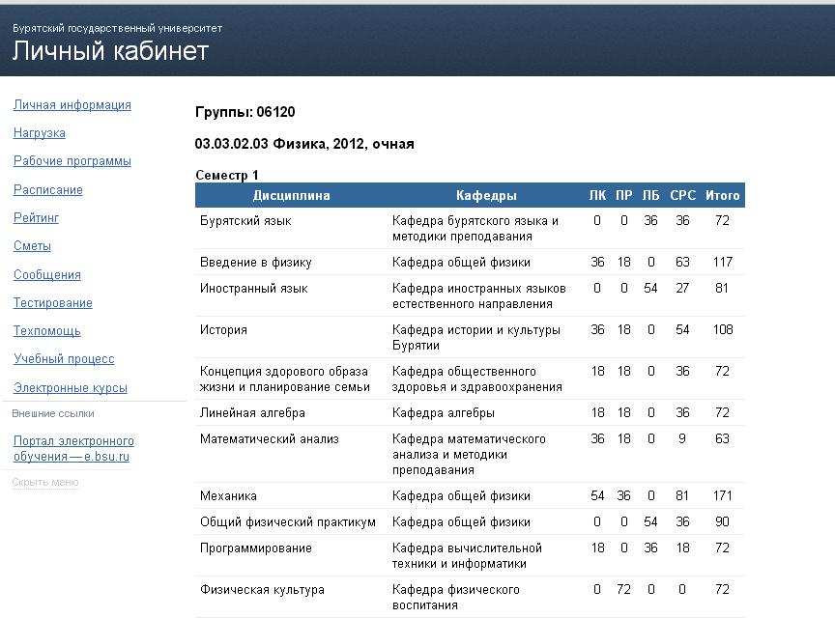
Личный кабинет

Slide 19
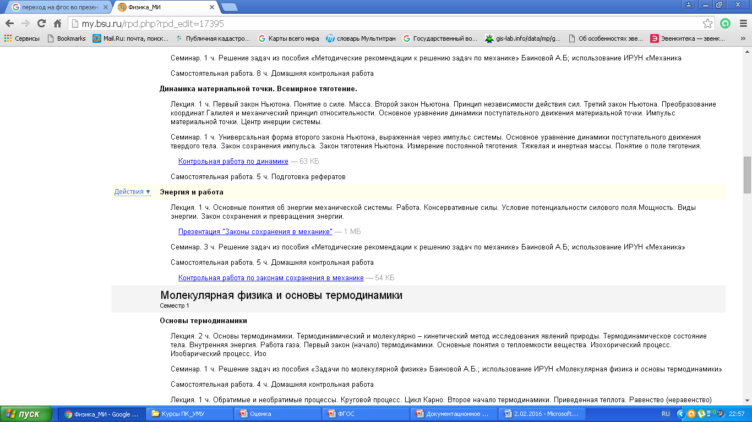

Slide 20
Оценочные средства в составе ОП
В образовательной программе определяются:
планируемые результаты освоения ОП;
планируемые результаты обучения по каждой дисциплине, обеспечивающие достижение результатов освоения ОП в целом.
В учебном плане указываются:
перечень аттестационных испытаний итоговой (государственной итоговой) аттестации, а также формы промежуточной аттестации.
Рабочая программа дисциплины включает фонд оценочных средств для промежуточной аттестации по дисциплине.
Программа практики включает фонд оценочных средств для проведения промежуточной аттестации по практике.
Образовательная программа включает фонд оценочных средств для проведения промежуточной и итоговой (государственной итоговой) аттестации выпускников.

Slide 21
Требования к структуре ФОС для промежуточной аттестации
ФОС включает:
- перечень компетенций с указанием этапов их формирования;
- описание показателей и критериев оценивания компетенций, описание шкал оценивания;
- типовые контрольные задания или иные материалы, необходимые для оценки знаний, умений, навыков и (или) опыта деятельности;
- методические материалы, определяющие процедуры оценивания знаний, умений, навыков и (или) опыта деятельности.

Slide 22
Фонд оценочных средств для государственной итоговой аттестации
перечень компетенций, которыми должны овладеть обучающиеся в результате освоения программы;
- описание показателей и критериев оценивания компетенций, а также шкал оценивания;
- типовые контрольные задания или иные материалы для оценки результатов освоения программы;
- методические материалы, определяющие процедуры оценивания результатов освоения

Slide 23
Типы контроля:
Промежуточный контроль
Рубежный контроль
Текущий контроль

Slide 24
Виды контроля:
устный опрос
письменные работы
контроль с помощью технических средств и информационных систем.

Slide 25
Формы контроля:
собеседование;
коллоквиум;
зачет;
экзамен (по дисциплине, модулю, государственный экзамен);
тест;
контрольная работа;
эссе и иные творческие работы;
реферат;
отчет (по практикам, научно-исследовательской работе студентов и т.п.);
курсовая работа;
выпускная квалификационная работа.

Slide 26
Паспорт компетенций
Паспорт компетенции включает: установленное по компонентному составу и по показателям оценивания содержание формируемой компетенции; формы и методы измерения и оценки сформированности компетенции.

Slide 27
Этапы разработки паспорта компетенций
1. Построение матрицы соответствия между дисциплинами и планируемыми результатами освоения каждой дисциплины
2. Описание компетенций в форме измеряемых признаков их проявления (результаты обучения, личностные качества)
3. Создание оценочной шкалы результатов обучения

Slide 28
Этап 1
Для каждого направления подготовки построение матрицы соответствия между дисциплинами и планируемыми результатами освоения каждой дисциплины

Slide 29
Матрица соответствия компетенций и составных частей ОП
Индекс компетенций
 | Б3. Б.1.1 | Б3. Б.1.2. | Б3. Б.1.2 | Б3. Б.1.4 | Б3. Б.1.5 | Б3. Б.1.6 | Б3. Б.2.1 | Б3. Б.2.2 | Б3. Б.2.3
Общекультурные компетенции
ОК-1 |  | +
ОК-2
ОК-З |  |  |  |  |  |  |  |  | +
ОК-4 |  |  |  |  | +
ОК-5 |  |  | + | +
ОК-6
ОК-7 |  |  |  |  |  |  |  |  | +
ОК-8 |  |  |  |  |  |  |  | +
ОК-9
ОК-10 |  |  |  |  |  | +

Slide 30
Описание компетенций в форме измеряемых признаков их проявления
1. Создать таксономическую таблицу описания уровней освоения – знаний, умений, владений
2. Задать диагностируемый уровень освоения компетенции

Slide 31
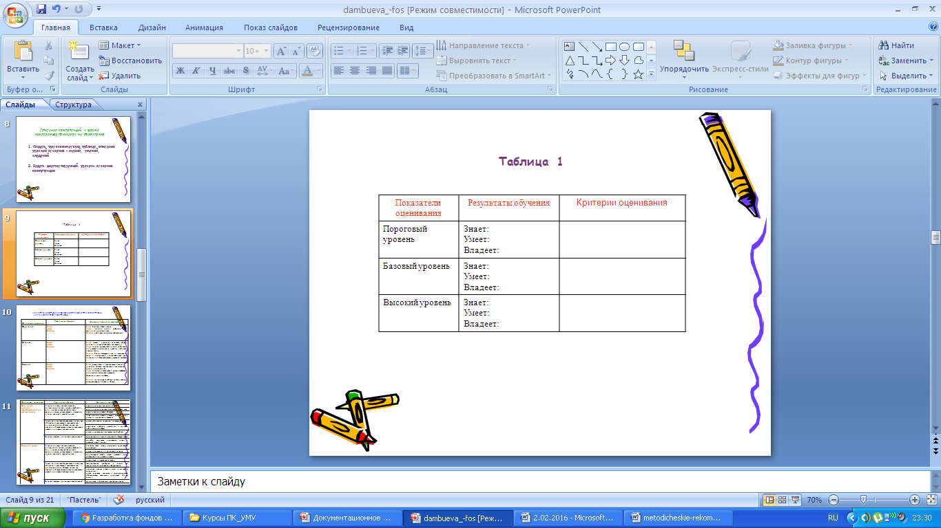
Таблица 1

Slide 32
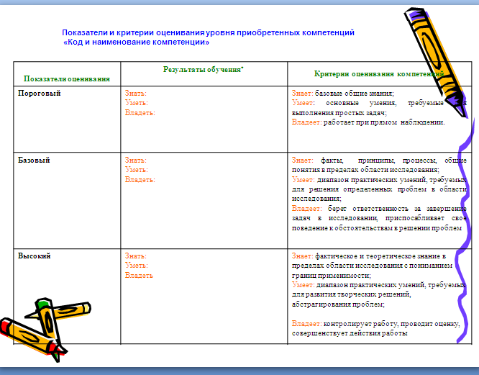

Slide 33
Показатели оценивания уровня приобретенных компетенций
Пороговый
Базовый
Высокий

Slide 34
Описание компетенций в форме измеряемых признаков их проявления
3. Разработать оценочный инструментарий (фонд оценочных средств) для определения результатов обучения

Slide 35
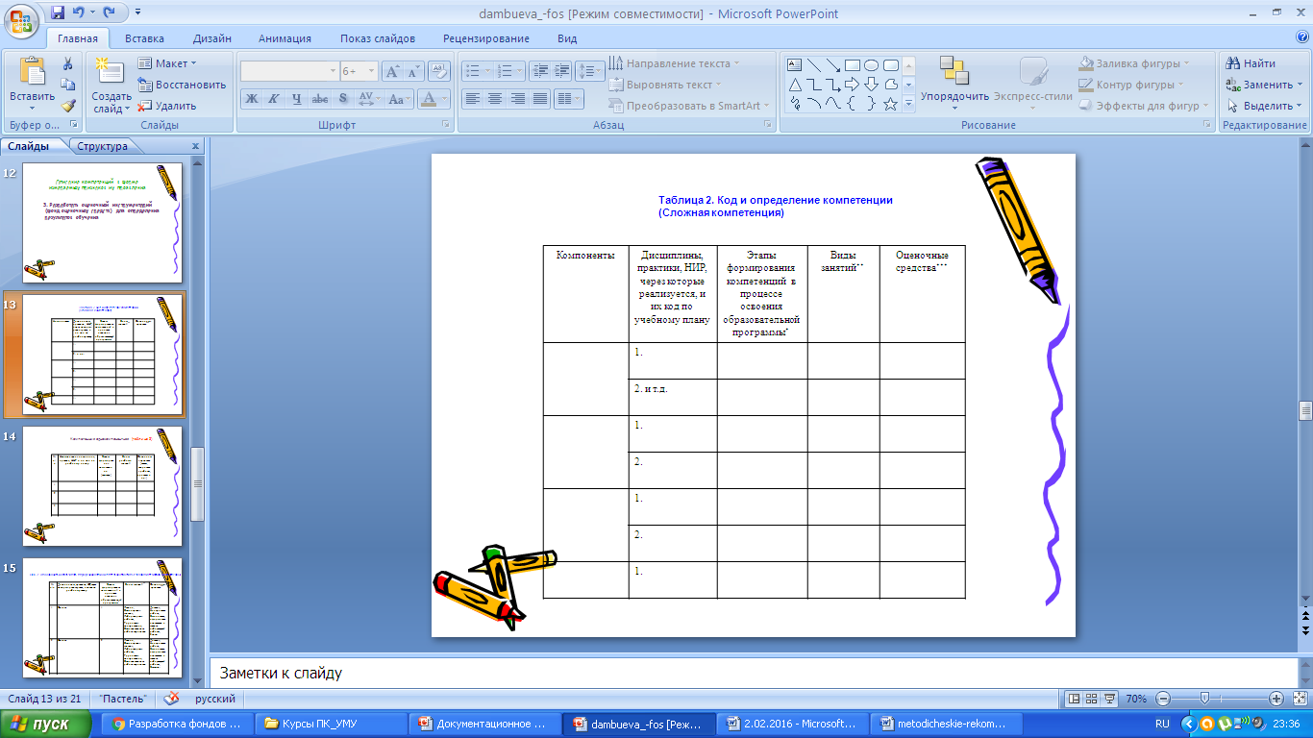
Таблица 2. Карта формирования компетенции

Slide 36
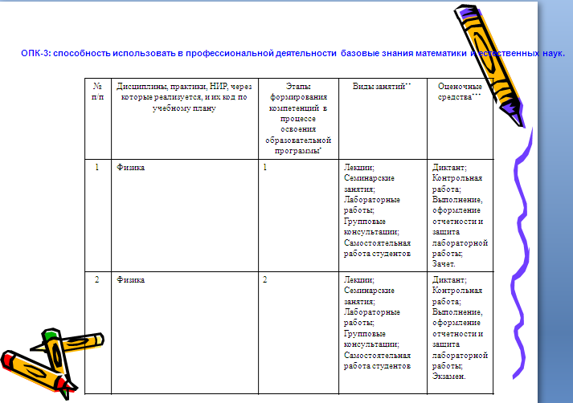

Slide 37
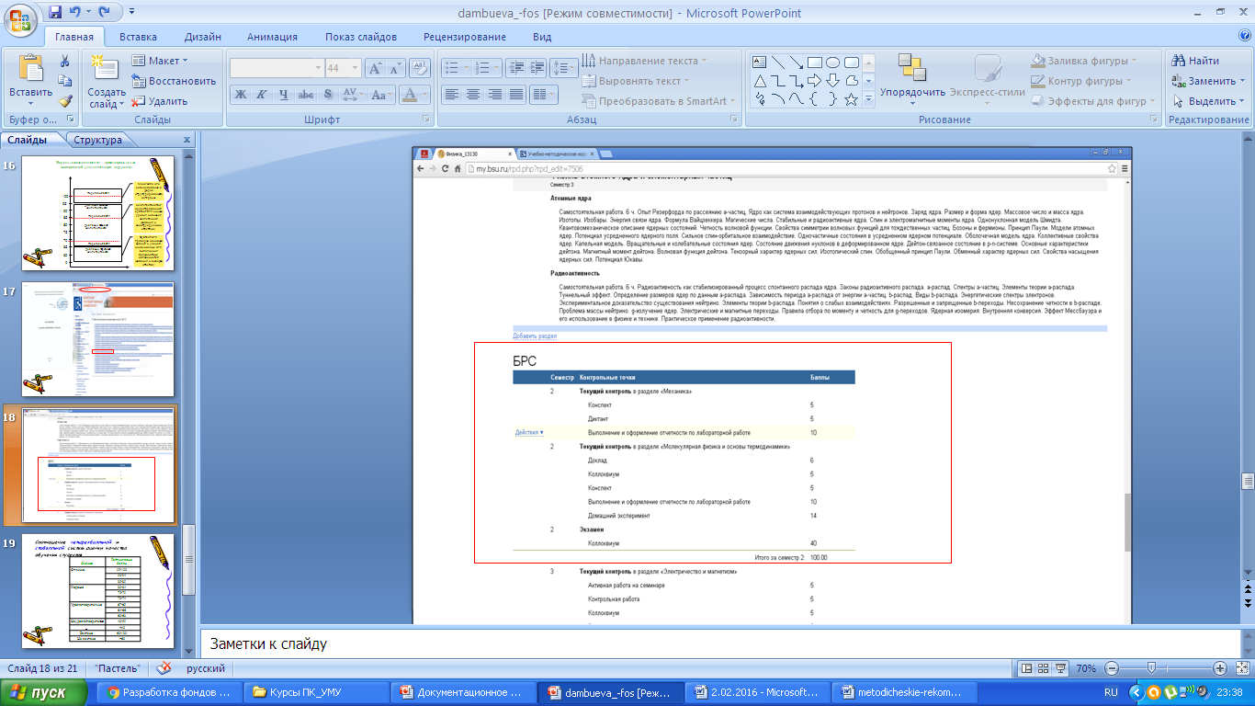

Slide 38
Спасибо за внимание!

